Slide 1
小怪兽温度报警器
小组成员：张辰毅，刘博语，熊涵熙
2024年8月4日

Slide 2
01
引言
02
项目整体情况
目 录
C O N T E N T S
03
技术路线与方法
04
总结与感想

Slide 3
01
引言
P A R T . 0 1

Slide 4
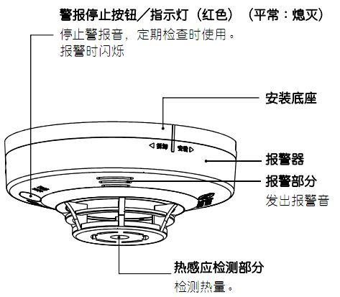

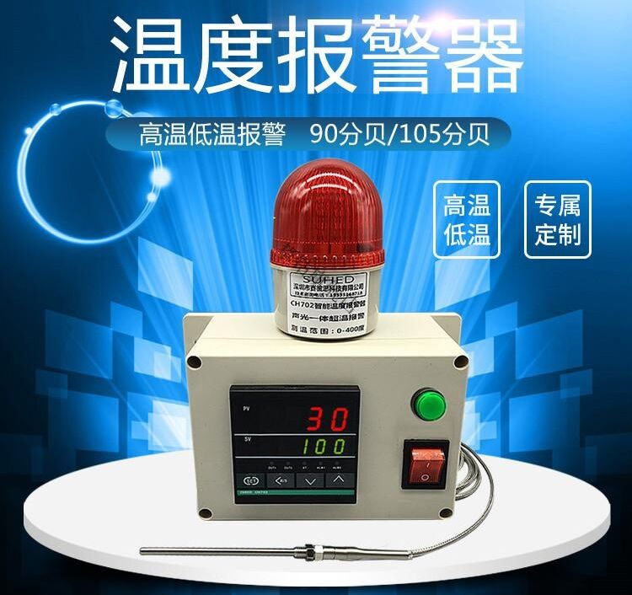
背景与意义
温度报警器广泛用于工业、商业、医疗及家庭等多个领域，其核心功能是通过监测环境温度来确保运行环境的稳定及人员的安全。当温度到达预设水平时，检测器接受信号触发报警器。它会自动触发声光报警系统，以此提醒工作人员迅速采取相应措施。它可以帮助在意外发生时及时止损，保障工作人员的安全，减少人员受伤风险。
生活中用到的各种温度报警器

Slide 5
需求分析
一、工业领域
生产过程监控：在工业领域，温度报警器广泛应用于石油化工、电力、钢铁、制药等各个行业，用于监测生产过程中的温度变化，确保设备安全和生产质量。
设备保护：在高温、高压或易燃易爆的工业环境中，温度报警器能够实时监测设备温度，预防过热导致的设备故障或火灾等事故，保护设备和人员安全。
二、农业领域
温室与冷库管理：农业用温度报警器用于监测温室、冷库等农业设施内的温度，以保证农作物的生长和储存环境。
养殖业：在养殖业中，温度报警器也发挥着重要作用，用于监测养殖环境的温度，确保动物在适宜的环境中生长，提高养殖效益。
三、医疗领域
医疗设备与药品管理：医疗用温度报警器用于监测医疗设备、药品和生物样本等物品的温度，确保医疗质量和患者安全。
实验室环境控制：在医疗实验室中，温度报警器用于监测实验环境的温度，确保实验结果的准确性和可靠性。
四、商业领域
冷链物流：通过实时监测运输过程中的温度变化，可以确保食品、药品等易腐物品的安全性和品质。
仓储管理：在仓储管理中，温度报警器用于监测仓库内的温度环境，确保存储物品在适宜的温度下保存，防止因温度过高或过低导致的损失。
五、家庭领域
家庭环境监测：家庭用温度报警器主要用于监测家庭环境中的温度，提醒居民采取相应措施，保障家庭安全。
智能家居：随着智能家居的普及，温度报警器成为智能家居系统的重要组成部分。通过与智能音箱、手机APP等设备连接，实现远程监控和控制家庭环境温度，提高居住舒适度。

Slide 6
功能需求
基本功能：
在温度高于36℃时，小怪兽温度报警器提供温度检测的开关信号驱动单片机上的蜂鸣器鸣叫、报警灯闪烁。
拓展功能：
①小怪兽温度报警器提供温度检测模拟信号驱动风扇以不同档位运行；
②风扇可切换为手动模式通过按键增加档位；
③在OLED屏上显示温度、报警与否、风扇模式与档位。

Slide 7
02
项目整体情况
P A R T . 0 2

Slide 8
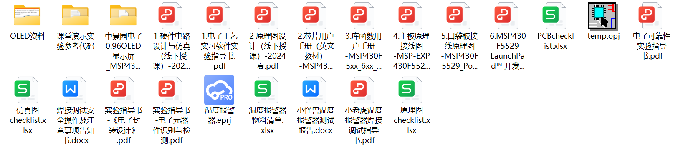
前期知识积累

Slide 9
温度报警器项目需求追踪矩阵
功能需求 | 技术方案 | 交付标准 | 人员分配
对要求温度进行报警 | 通过温度检测系统将信号传入，后经单片机处理输出 | 到达阈值温度后报警器报警（启动蜂鸣器、警示灯、风扇） | 熊涵熙负责原理设计，张辰毅负责计算处理
可调风扇模式 | 通过单片机上的按键，对风扇运行的两套独立系统进行选择 | 通过单片机按键可调风扇运行的模式 | 张辰毅与熊涵熙负责输入设置，刘博语负责输出设置
可单片机控制风扇是否自动调节 | 温度模拟信号利用PWM控制电机转速进而控制风扇挡位 | 可选由不同温度下风扇挡位自动调节以及手动按键调节 | 张辰毅负责原理设计，熊涵熙负责代码实现
USB口供电 | USB 3.0接口，额定电流上限2A。 | USB 3.0 TypeC接口。 | 根据焊接要求。
OLED屏显示 | 通过主板接口将对应信息转递至OLED屏 | 能通过OLED屏显示温度、风扇等数据 | 刘博语负责基础实现，张辰毅负责逻辑完善

Slide 10
小怪兽温度报警器责任分配矩阵
活动 | 人员工时
 | 张辰毅 | 刘博语 | 熊涵熙
原理图设计 | I | R | I
PCB绘制 | R | I | I
焊接调试 | R | A | I
软件编写 | R | A | A
软件调试 | A | A | R
系统调试 | A | R | A
R：负责；A：提供协助；I：了解相关信息

Slide 11
小怪兽温度报警器绩效考核表
活动 | 人员工时
 | 张辰毅 | 刘博语 | 熊涵熙
原理图设计 | 6.5 | 6.5 | 6.5
PCB绘制 | 6.5 | 6.5 | 6.5
焊接调试 | 6.5 | 6.5 | 6.5
软件编写 | 13 | 10 | 4
软件调试 | 12 | 17 | 17
人员总工时 | 44.5 | 46.5 | 40.5
项目总工时 | 131.5
人员工作量占比 | 33.8% | 35.4% | 30.8%

Slide 12
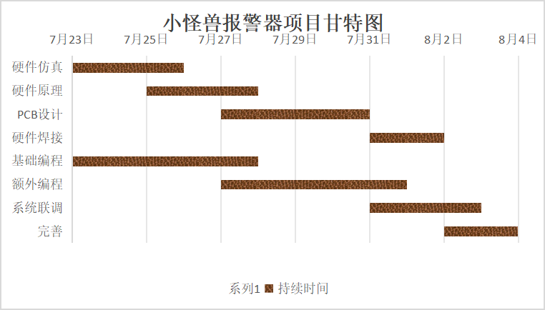

Slide 13
03
技术路线与方法
P A R T . 0 3

Slide 14
模块总体说明
温度信号输入：外界温度改变通过热敏电阻改变为电信号；
按键设置：通过按键调整风扇模式及风扇档位；
MSP430控制：单片机对输入信号进行处理并输出；
基础报警（蜂鸣器与报警灯）：根据输出信号进行蜂鸣和灯闪烁；
OLED屏显示：显示当前温度、阈值温度、风扇挡位等产品信息；
风扇驱动：通过DRV8837芯片驱动电机带动风扇工作。

Slide 15
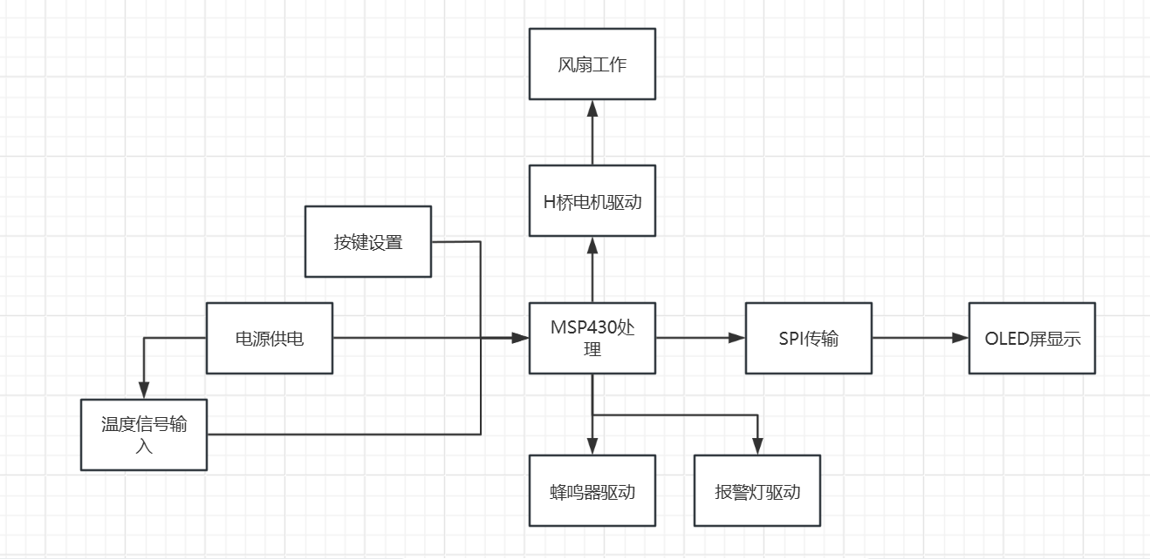
本设计旨在设计一款温度报警器。
◻功能目标：实现在到达指定温度后可以进行报警（指示灯闪烁以及蜂鸣器报警）；报警时驱动风扇降温，风扇挡位随温度调节或手动调节；报警器在OLED屏显示当前温度、阈值温度、风扇挡位等各种参数；阈值温度可以由按键调节。
◻性能目标：可扩展性、可读性、可重用性。
在设计过程中遵循的原则：软件本设计旨在设计一款温度报警器。
◻功能目标：实现在到达指定温度后可以进行报警（指示灯闪烁以及蜂鸣器报警）；报警时驱动风扇降温，风扇挡位随温度调节或手动调节；报警器在OLED屏显示当前温度、阈值温度、风扇挡位等各种参数；阈值温度可以由按键调节。
◻性能目标：可扩展性、可读性、可重用性。
在设计过程中遵循的原则：软件：遵循编程规范，模块化设计等。硬件：遵循PCB设计规范，模块化设计。：遵循编程规范，模块化设计等。硬件：遵循PCB设计规范，模块化设计。本设计旨在设计一款温度报警器。
◻功能目标：实现在到达指定温度后可以进行报警（指示灯闪烁以及蜂鸣器报警）；报警时驱动风扇降温，风扇挡位随温度调节或手动调节；报警器在OLED屏显示当前温度、阈值温度、风扇挡位等各种参数；阈值温度可以由按键调节。
◻性能目标：可扩展性、可读性、可重用性。
在设计过程中遵循的原则：软件：遵循编程规范，模块化设计等。硬件：遵循PCB设计规范，模块化设计。
设计原则
功能目标：实现在到达指定温度后可以进行报警（指示灯闪烁以及蜂鸣器报警）；报警时驱动风扇降温，风扇挡位随温度调节或手动调节；报警器在OLED屏显示当前温度、阈值温度、风扇挡位等各种参数；阈值温度可以由按键调节。
性能目标：可扩展性、可读性、可重用性。
在设计过程中遵循的原则：
软件：遵循编程规范，模块化设计等。
硬件：遵循PCB设计规范，模块化设计。

Slide 16
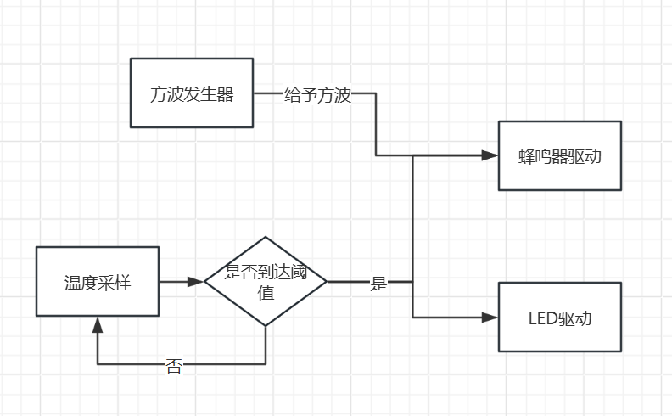
硬件部分

Slide 17
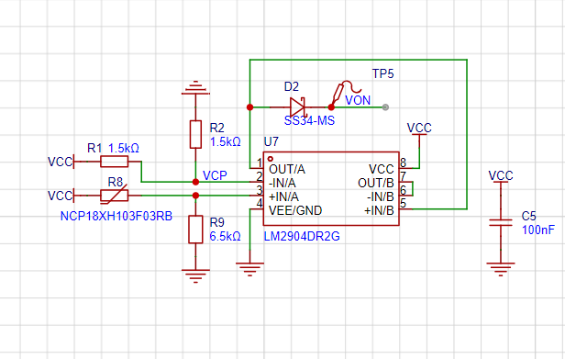
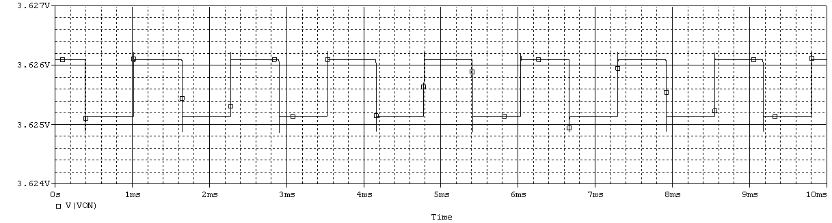
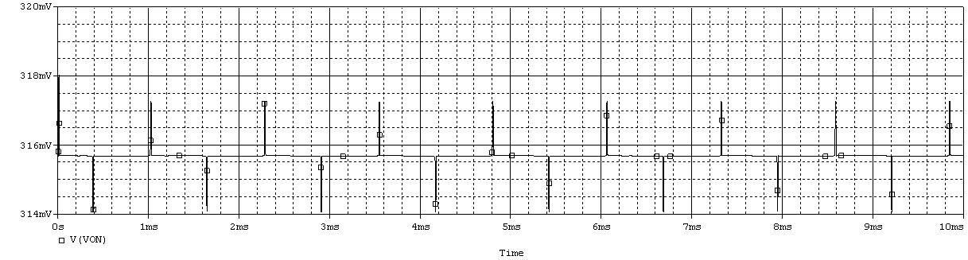
温度检测电路：
温度超过预定数值时输出Von,温度在预定数值以下输出为零。此处运放的功能为电压比较和跟随。输入侧通过比较正相输入端和反相输入端的电压决定输出电压正负。然后通过二级管滤掉负输出电压实现“开关”功能。热敏电阻随温度变化而变化，从而调节正相输入端电压大小。
50℃
20℃

Slide 18
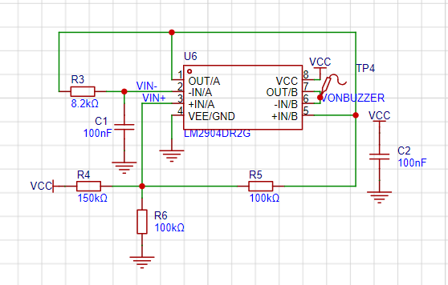
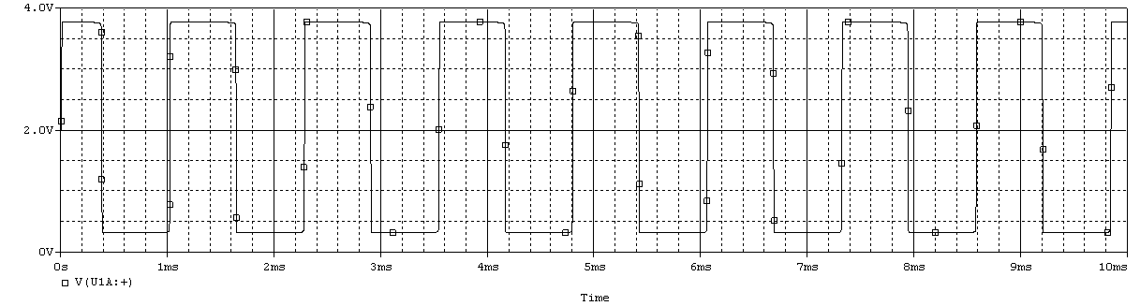
方波发生电路：
产生频率为800Hz的方波信号。利用RC电路结合单限比较器产生方波信号，并用跟随器隔绝输出回路与比较器的输入回路。为降低干扰，在运放电源引脚接上100nF进行滤波。
输出VONBUZZER仿真波形图

Slide 19
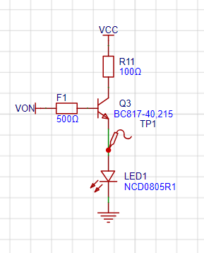
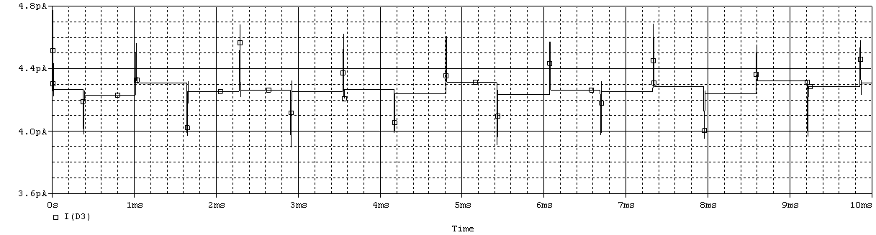
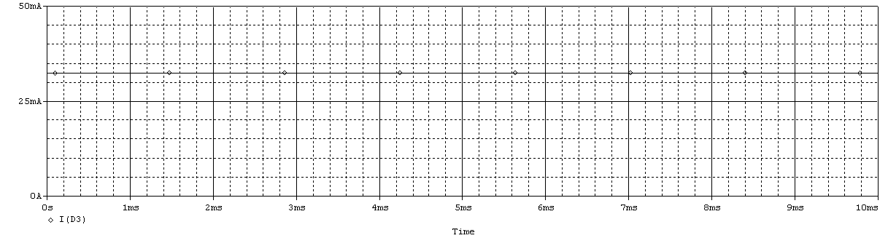
LED驱动电路：
在过温时驱动LED亮起。利用三极管放大温度检测电路输出电流以达到LED驱动电流要求。
（20℃）
（50℃）

Slide 20
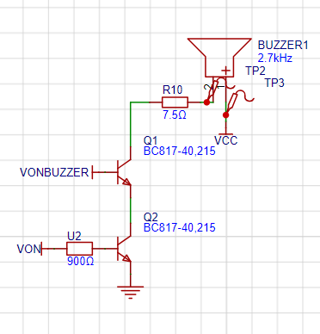
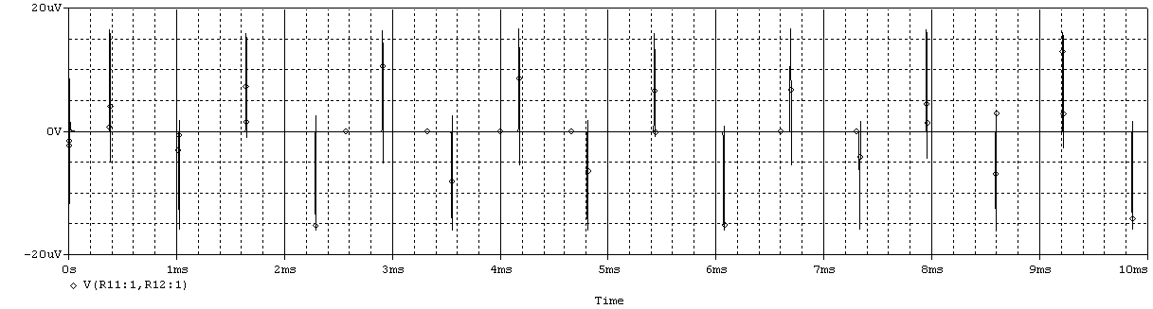
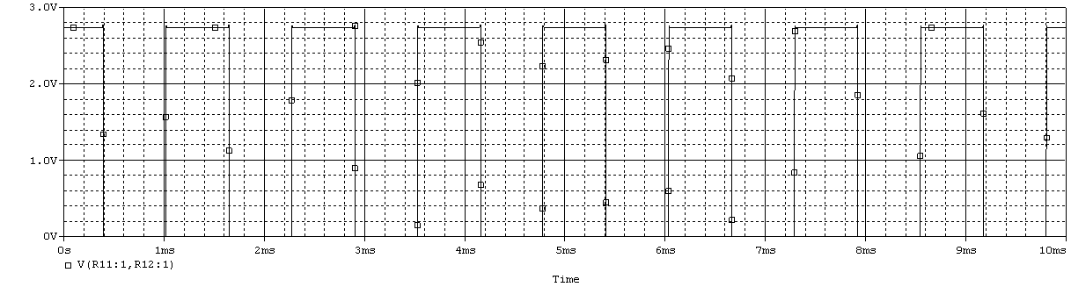
蜂鸣器驱动电路：
在过温时驱动蜂鸣器工作。利用三极管放大温度检测电路输出电流来控制开启，以及放大方波电流发生蜂鸣
（20℃）
（50℃）

Slide 21
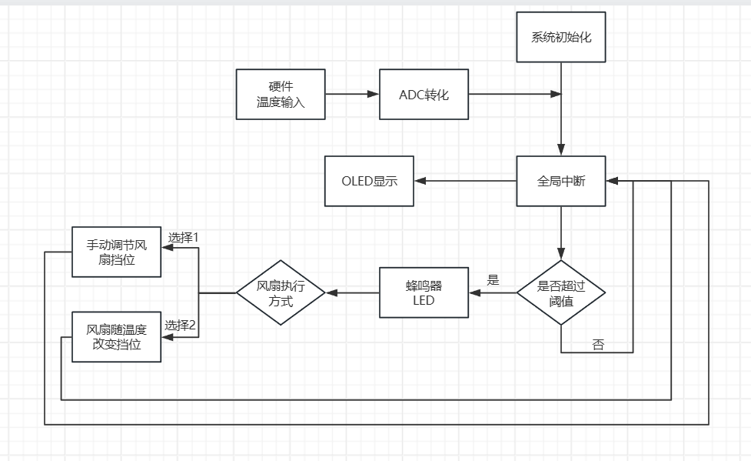
软件部分

Slide 22
初始化函数调用
ClockInit();对430内部时钟的频率进行改变。
Timer_Init(); 对PWM初始化。
IO_Init(); 对寄存器输入输出初始化。
ADInit(); 对ADC进行初始化。
OLEDinit(); 对OLED屏初始化。

Slide 23
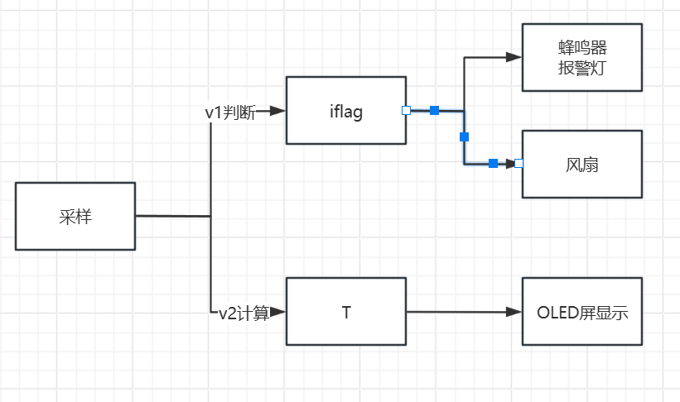
ADC模块
函数调用：ADC(); GetAD1();GetAD2();
从寄存器中读出转化后的数字量，存入对应变量。
功能描述：ADC将模拟量读入转化为数字量，读入热敏电阻电压以及比较器高低电平两个模拟量。
输出两个采样信息：一个作为开关控制报警，一个作为数字量经过计算转化后作为oled显示温度。
出口参数：输出两个采样信息：一个作为开关控制报警，一个作为数字量经过计算转化后作为oled显示温度。

Slide 24
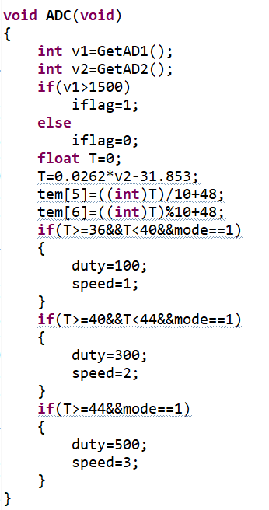
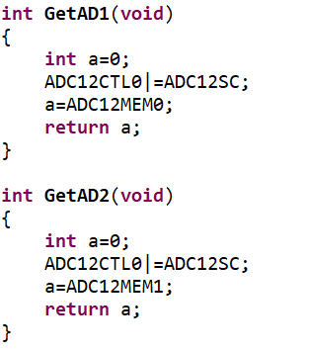

Slide 25
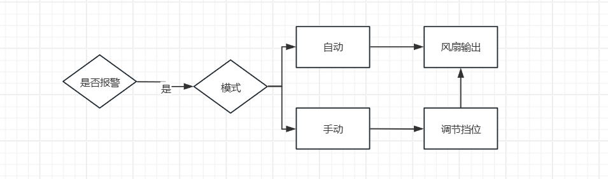
风扇驱动模块
函数调用：ADC(); 从存储器中读出转化后的数字量，存入对应变量。
HBridge(); 驱动风扇。
judgement();判断模式按键是否按下，确定模式选择。
__interrupt void Port_1();中断中接受档位调节按键的信号并进行档位切换。
功能描述：当到达阈值温度后，H桥驱动电风扇进行降温，模式分为手动和自动两种：手动模式下，可以通过按键调整风扇挡位；自动模式下，风扇将随热敏电阻的温度进行自动调整。
入口参数：热敏电阻传入温度转化为的数字量；按键情况；报警触发标志；
出口参数：风扇运作模式及运作情况。

Slide 26
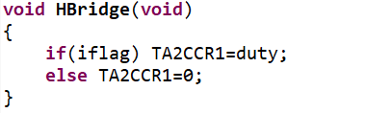
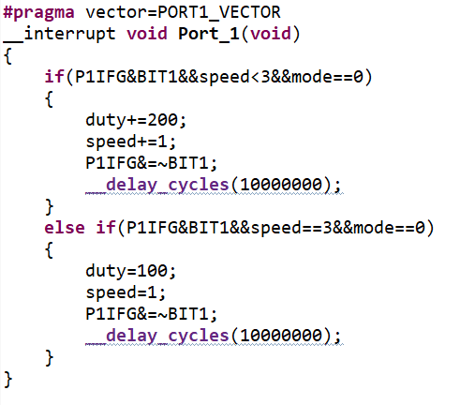
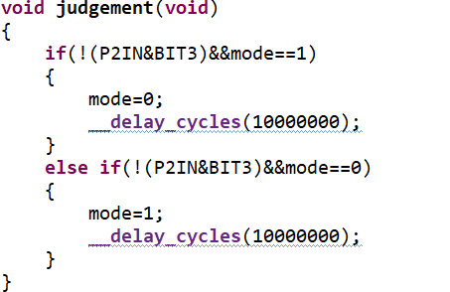

Slide 27
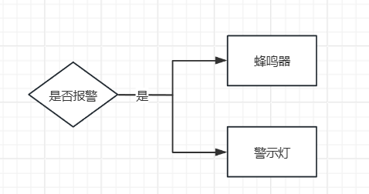
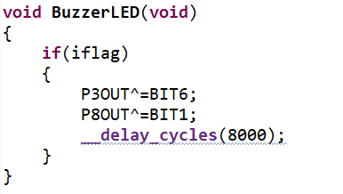
警示灯、蜂鸣器驱动模块
函数调用：ADC(); 从存储器中读出转化后的数字量，存入对应变量。
BuzzerLED(); 驱动蜂鸣器和警示灯。
功能描述：当到达阈值温度后，蜂鸣器进行蜂鸣，同时警示灯亮。
入口参数：报警触发标志。
出口参数：蜂鸣器与警示灯情况。

Slide 28
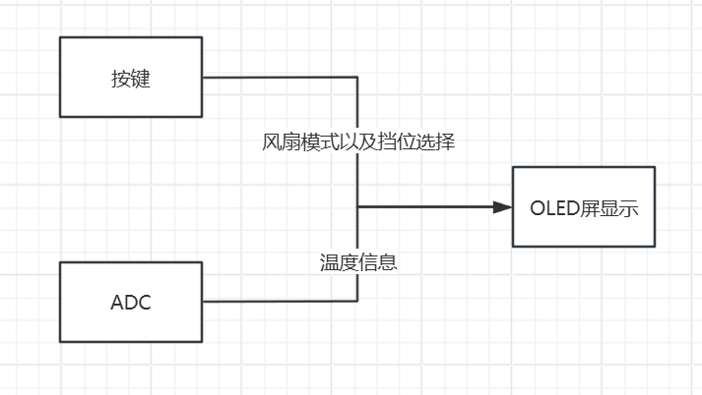
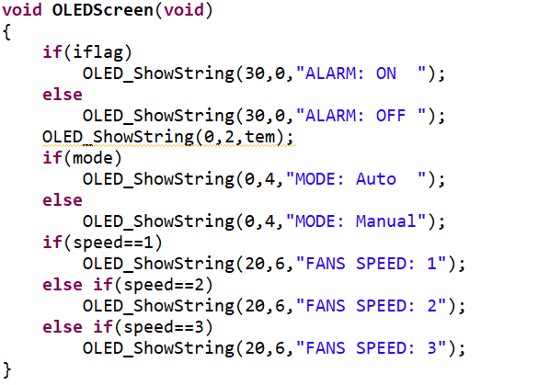
OLED显示模块
函数调用：ADC(); 从存储器中读出转化后的数字量，存入对应变量。
OLEDScreen(); 显示数据。
功能描述：将热敏电阻感受到的对应温度、风扇挡位、风扇模式、是否处于报警状态等信息显示在oled屏上。
入口参数：温度读入对应的数字量；报警判断标志；风扇挡位；风扇模式。

Slide 29
04
总结与感想
P A R T . 0 4

Slide 30

感 谢 观 看
T H A N K S

